Slide 1
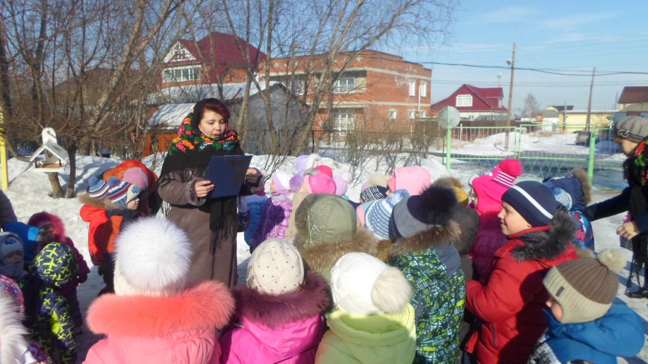
Зимушку студёную провожаем,
Весну-Красну привечаем да встречаем!

Slide 2
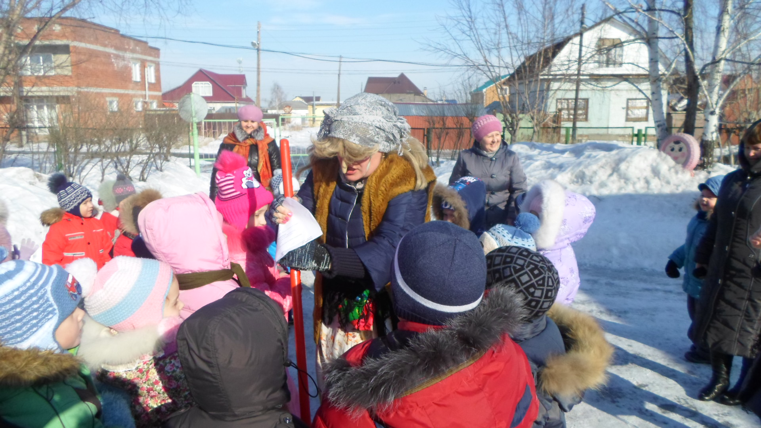

Slide 3
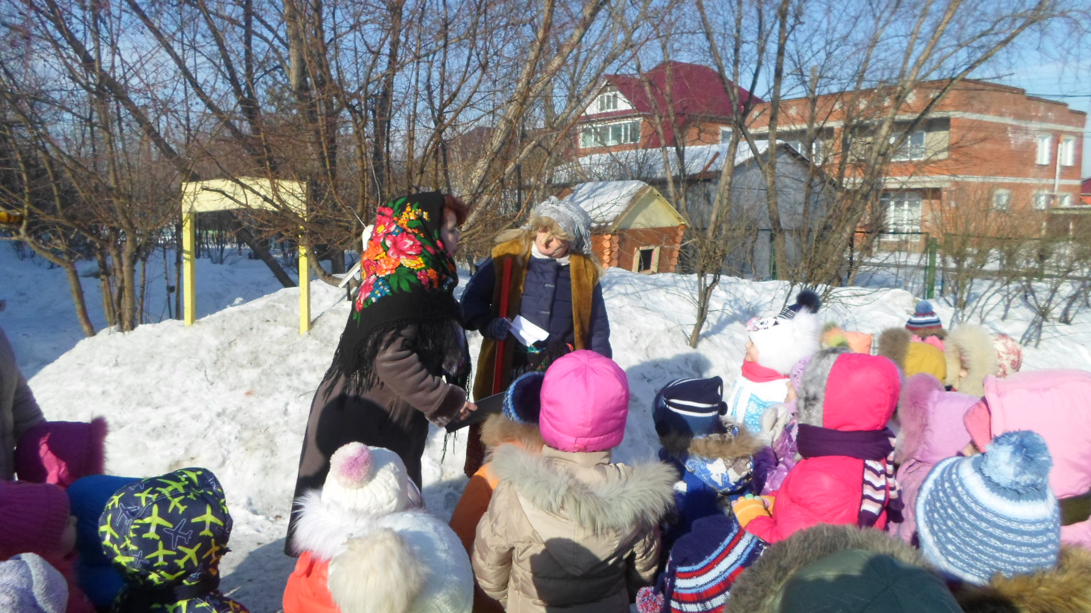
Будет праздник здесь большой.
Зиму песней мы проводим,
Спляшем в хороводе!
А Весну весельем встретим,
Словом ласковым приветим!

Slide 4
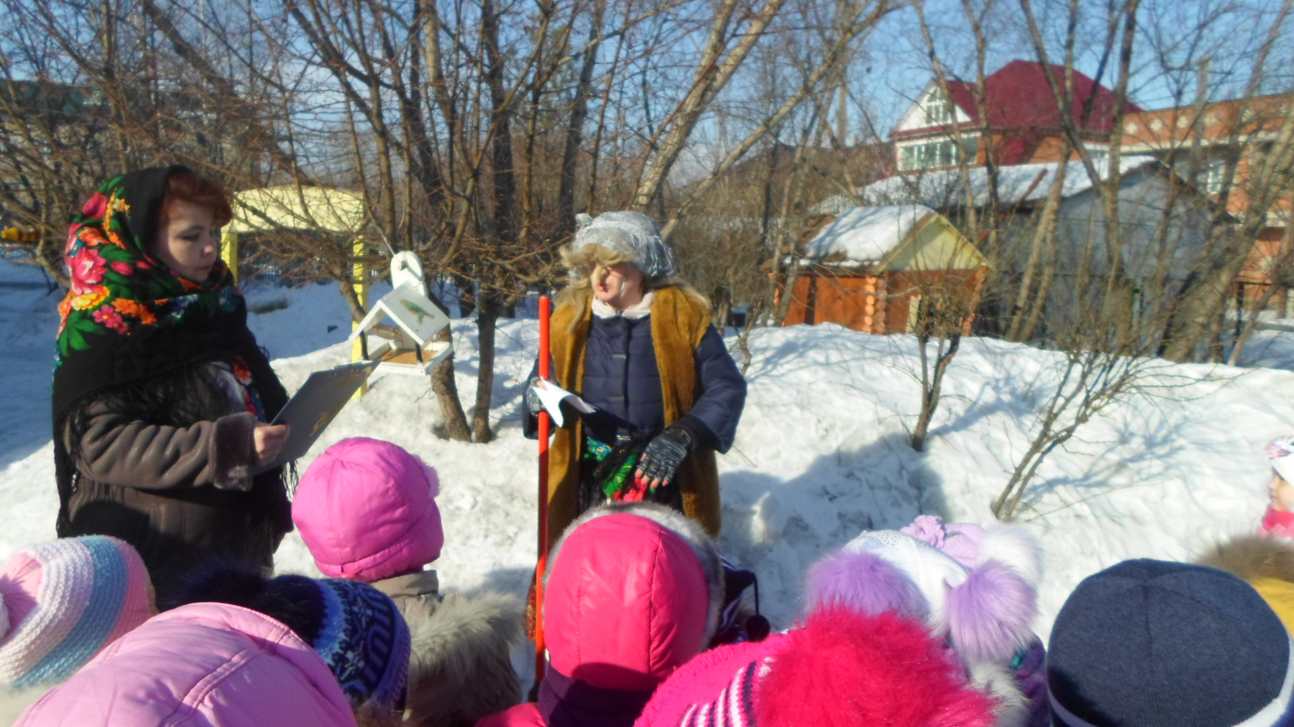

Slide 5
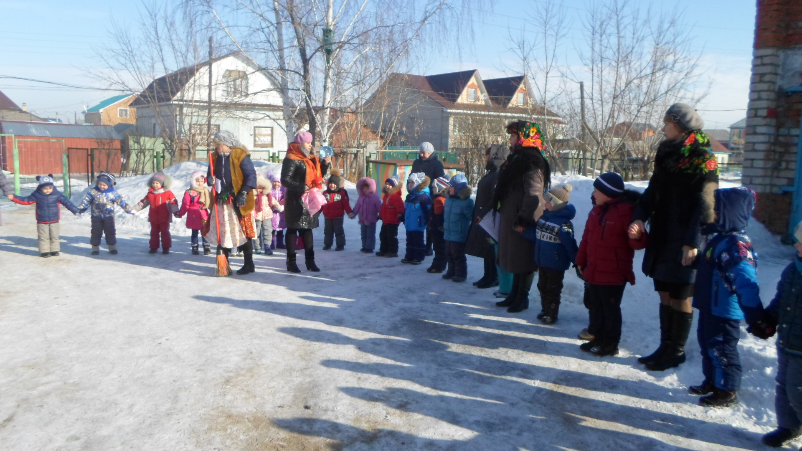
Весна красная,
Приди, весна, с радостью,
С великой милостью:
Со льном высоким,
С корнем глубоким,
С дождями сильными,
С хлебами обильными.

Slide 6
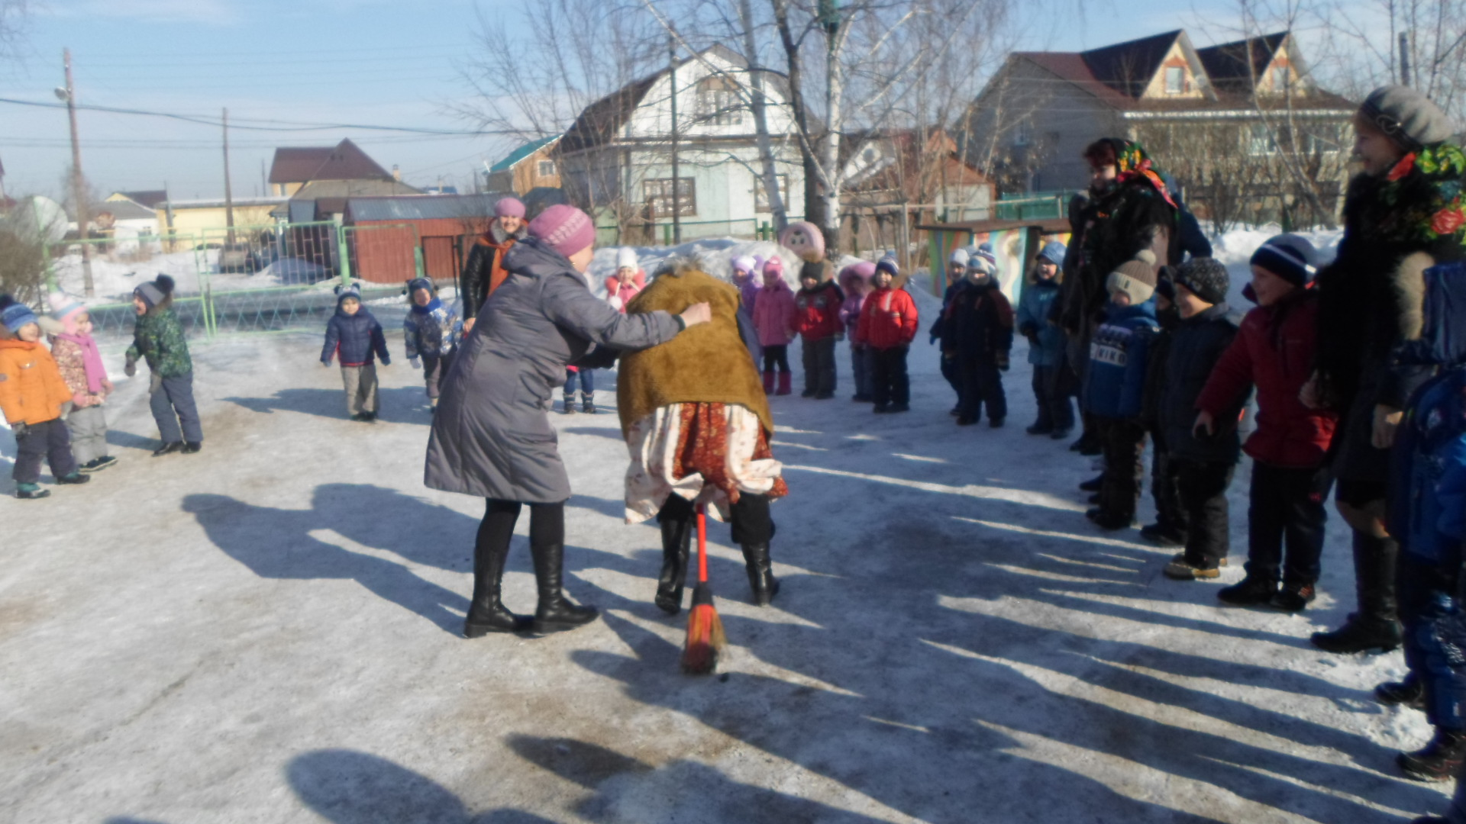
Это праздник – Масленица, мы Зимушку провожаем!

Slide 7
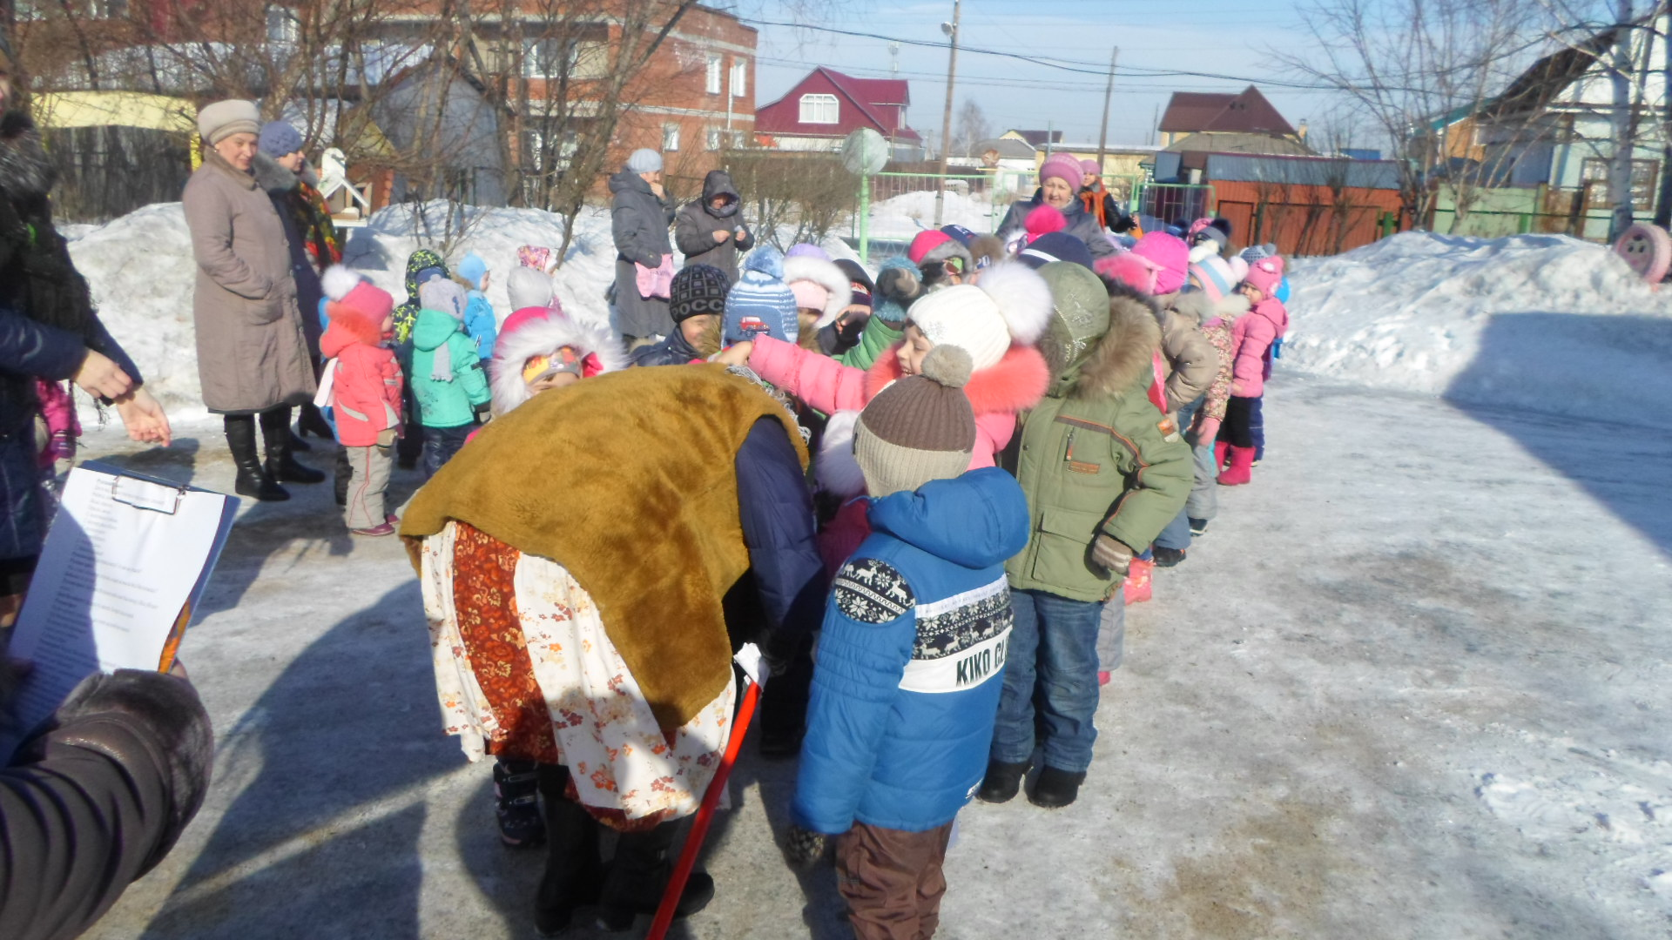

Slide 8
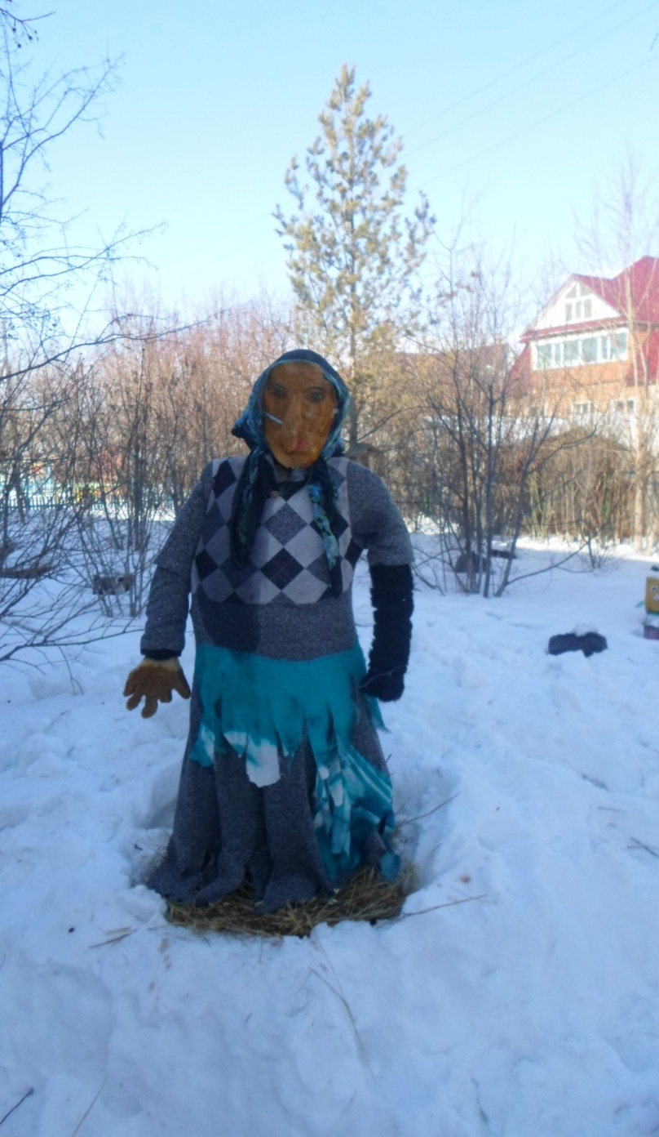
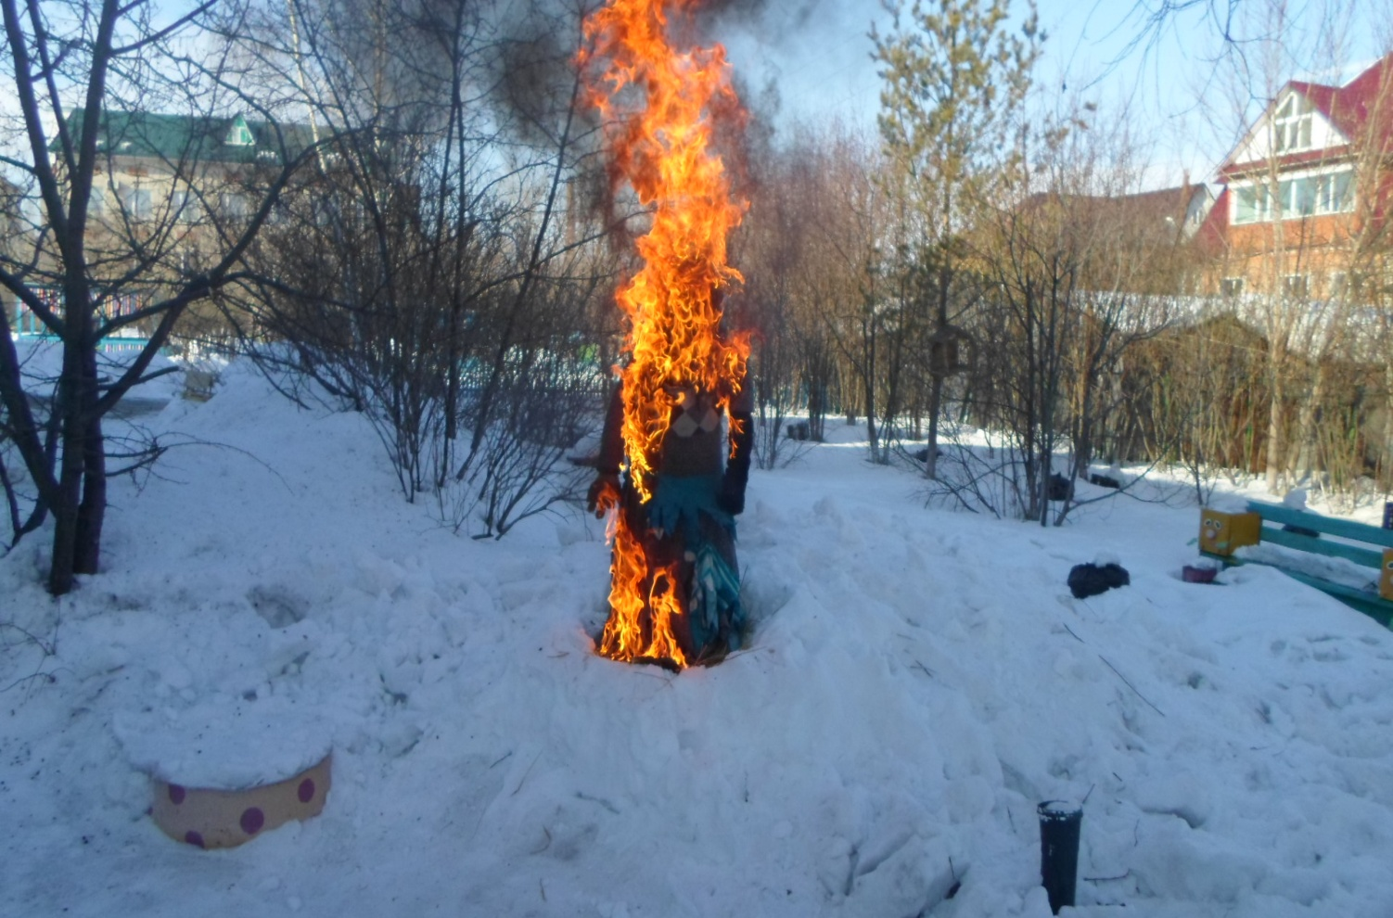
Ой, Масленица-кривошейка,
Встречаем тебя хорошенько!
Сыром, маслом, калачом
И печеным яйцом.

Slide 9
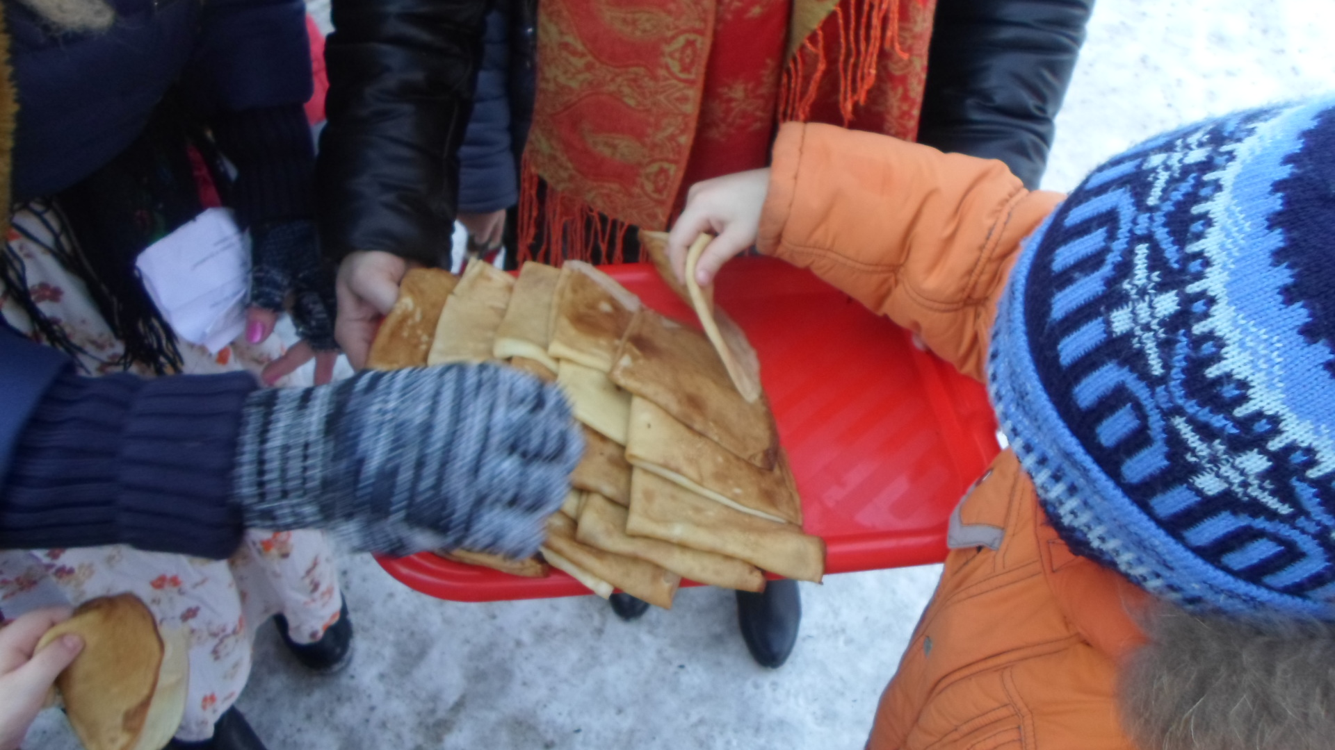

Slide 10
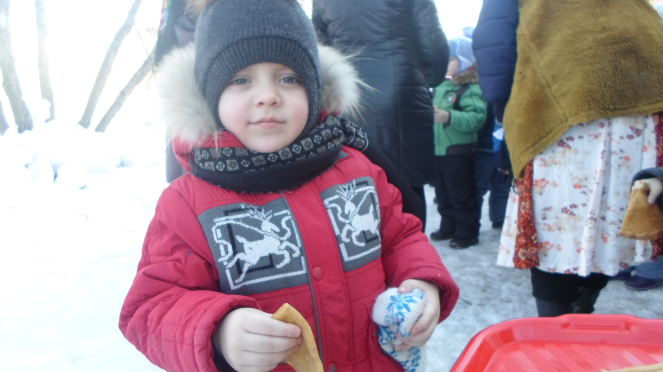

Slide 11
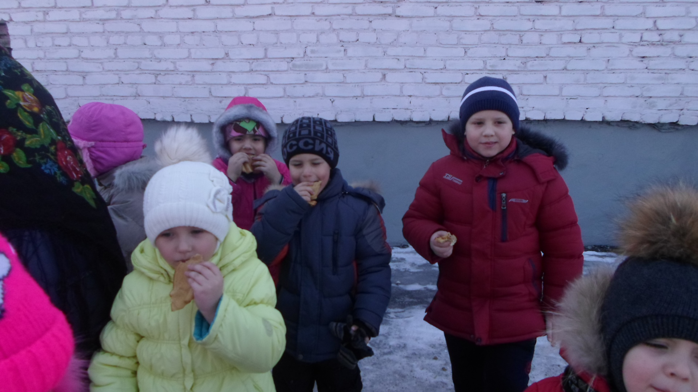
Зима вместе с масленицей ушла от нас, пришла весна красна!

